Slide 1

Testy Macierzowe W Azure Devops
Oskar Dudycz

Slide 2

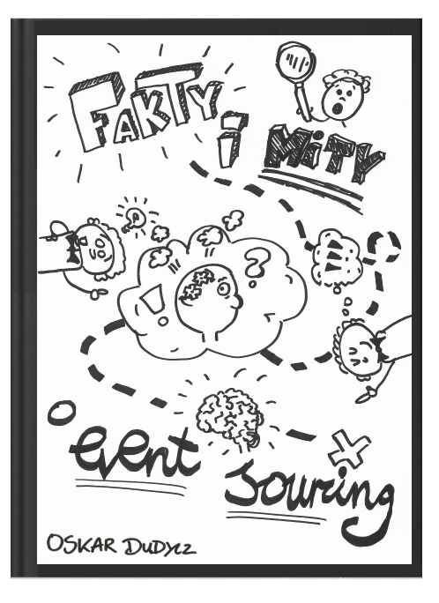


Kilka slow o mnie
MaRten
> >~12 lat doswiadczenia
Oskar_at_net
Szkola-event-sourcing.pl
Notes:
Powiedzieć, że mimo, że jestem zwolennikiem zdarzeń to zabawię się nieco w adwokata diabła I postaram się pokazać też blaski I Ciebie Event Driven Design podobieństwa do rzeczywistych systemów są zamierzone oparte na moich doświadczeniach, chociaż nie wszystko pochodzi z nich I część jest zebranymi I zmiksowanymi sytuacjami

Slide 3





Kilka slow o mnie

Slide 4
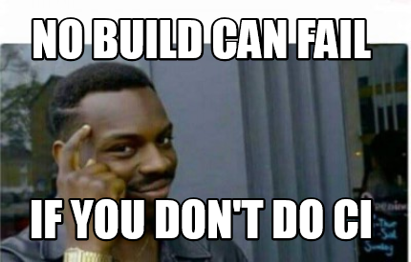
PoczAtki
Development

Slide 5
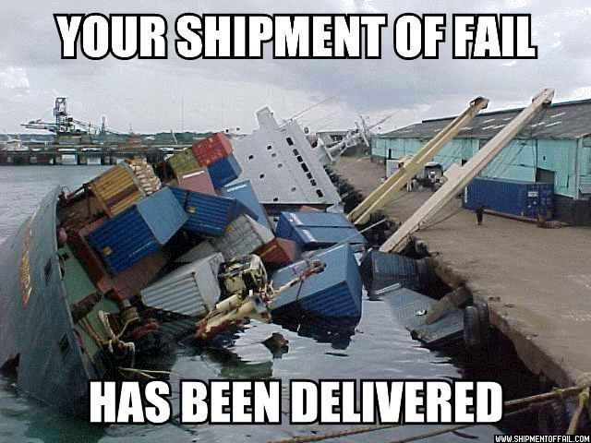
PoczAtki
Development
WdroZenie

Slide 6

Biblioteki Open Source
Wieloplatformowe
Prosta konfiguracja srodowiska programistycznego
Brak znajomosci wszystkich scenariuszy ostatecznego uzycia
zroznicowani kontrybutorzy
Asynchroniczna praca

Slide 7
Matrix Tests

Slide 8

Matrix Tests

Slide 9
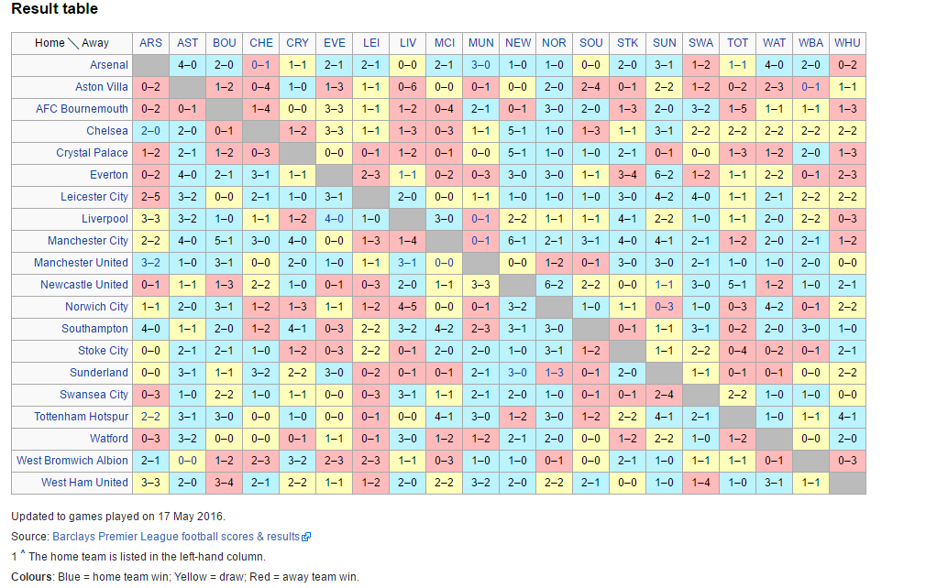
Matrix Tests

Slide 10
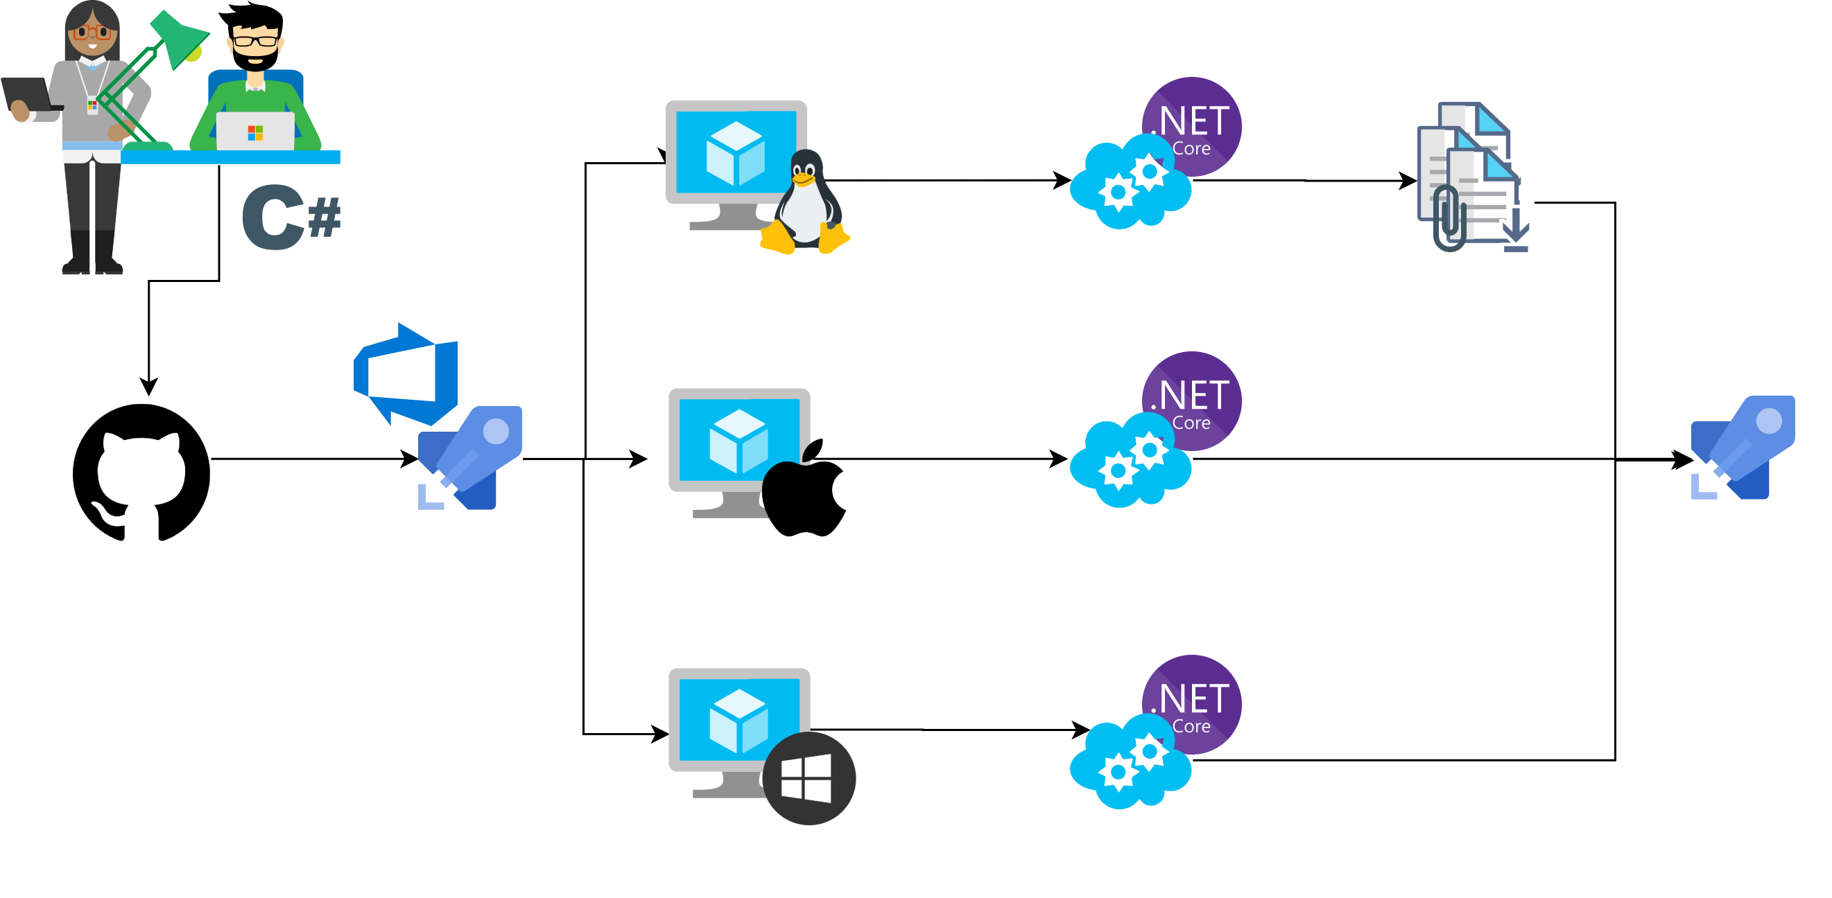
Build

Slide 11
Build

Slide 12
Build

Slide 13
Build

Slide 14
Build

Slide 15
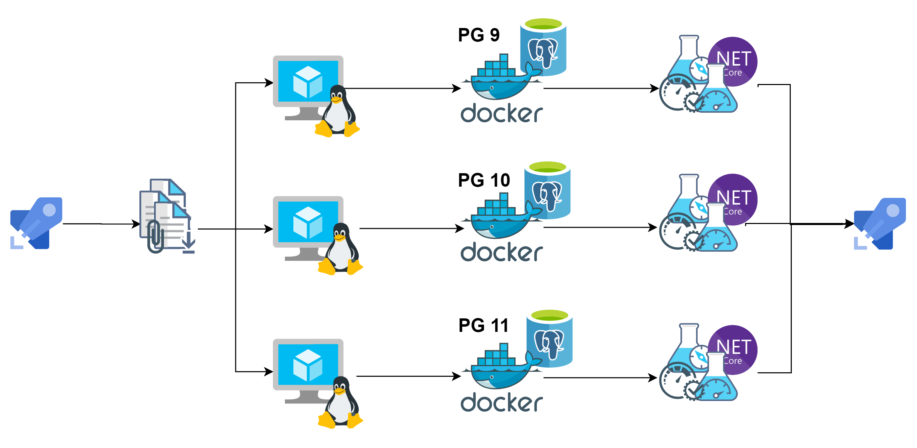
TESTy

Slide 16
TESTy

Slide 17
TESTy

Slide 18
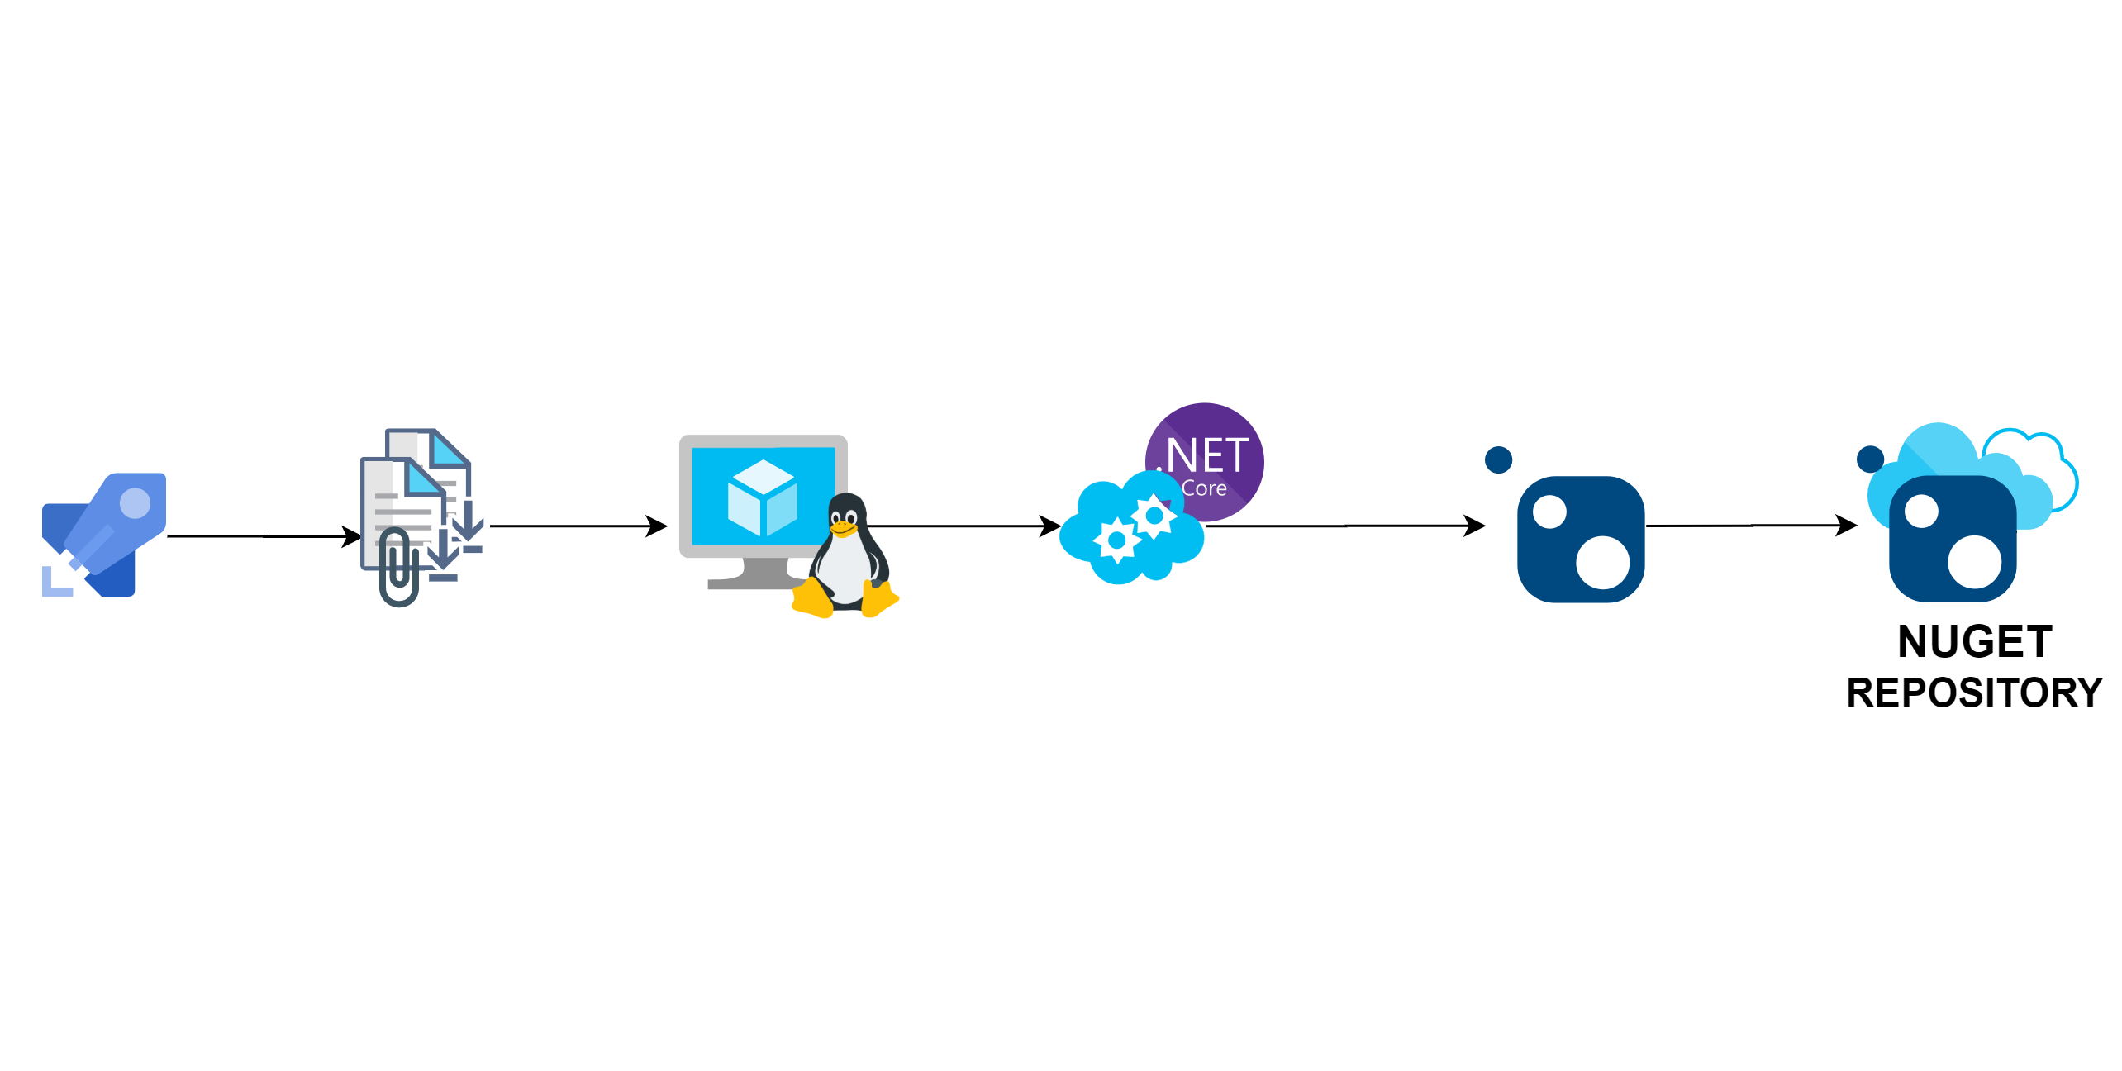
Publish

Slide 19
Publish

Slide 20
Publish

Slide 21
Publish

Slide 22
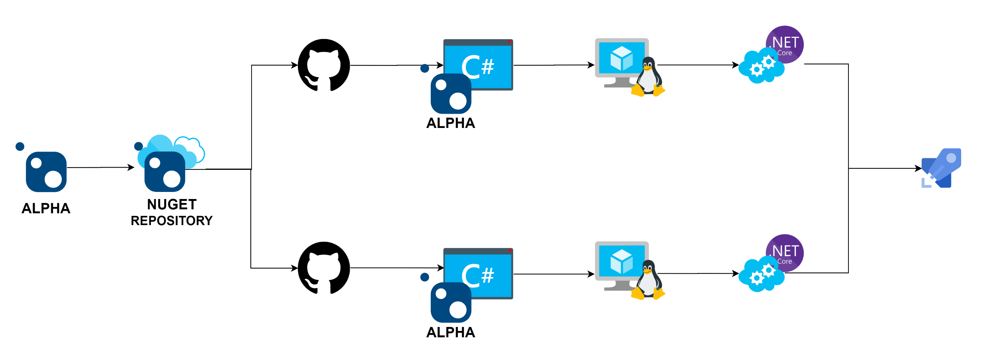
TESTY kontraktów

Slide 23
TESTY kontraktów

Slide 24
TESTY kontraktów

Slide 25
Testy kontraktów

Slide 26
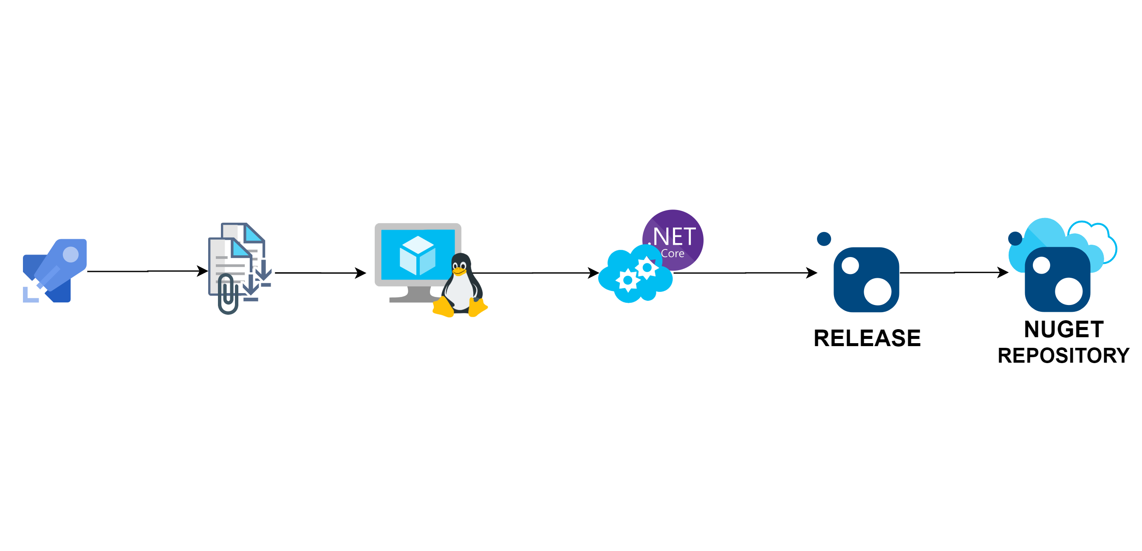
Release

Slide 27
Release

Slide 28
Release

Slide 29
Przyklad

Slide 30
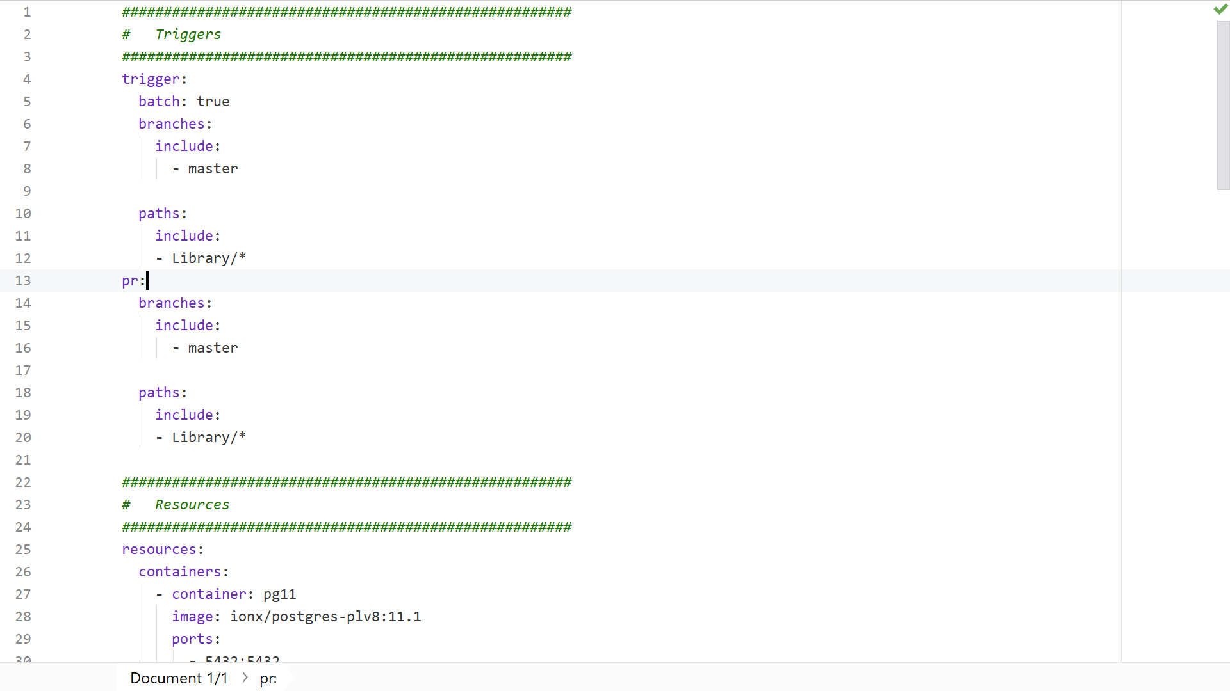
Azure-pipelines.yaml

Slide 31
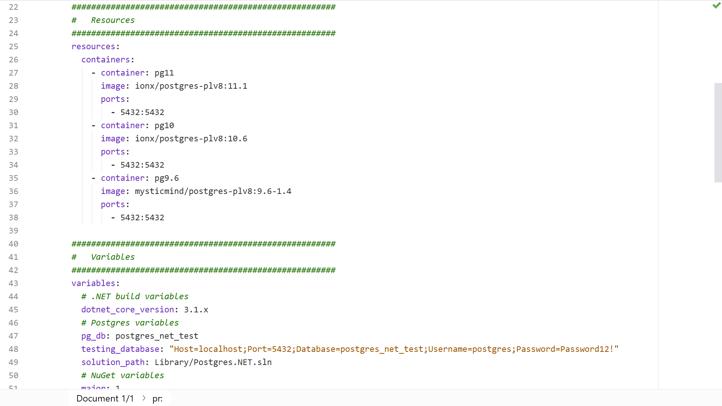
Azure-pipelines.yaml

Slide 32
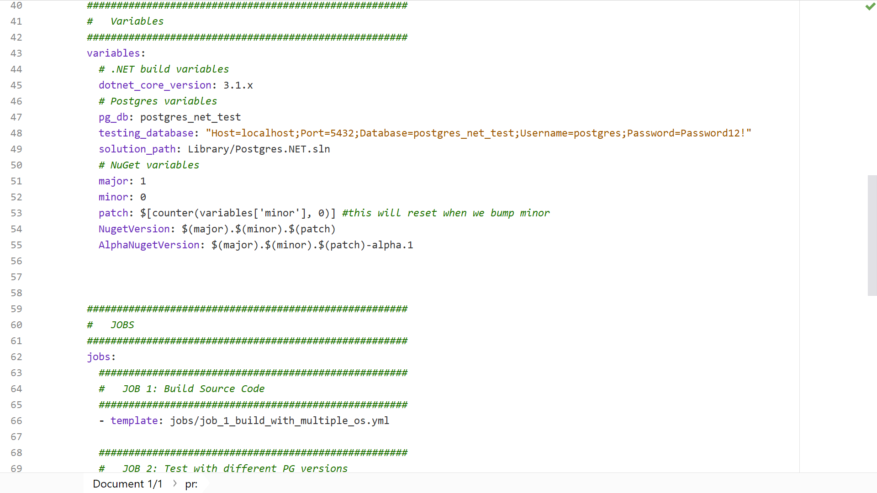
Azure-pipelines.yaml

Slide 33
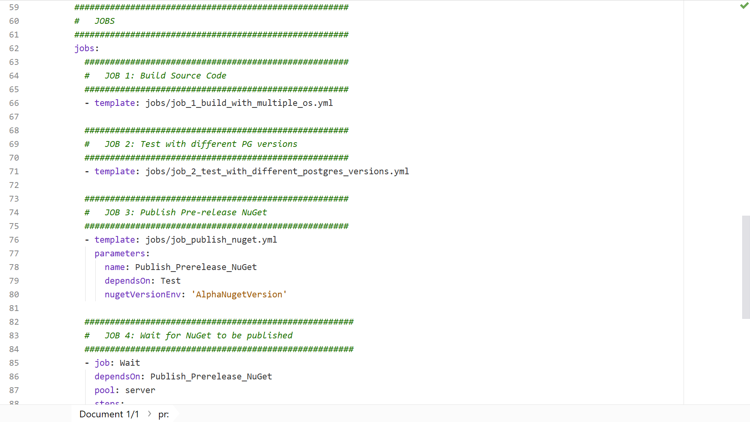
Azure-pipelines.yaml

Slide 34
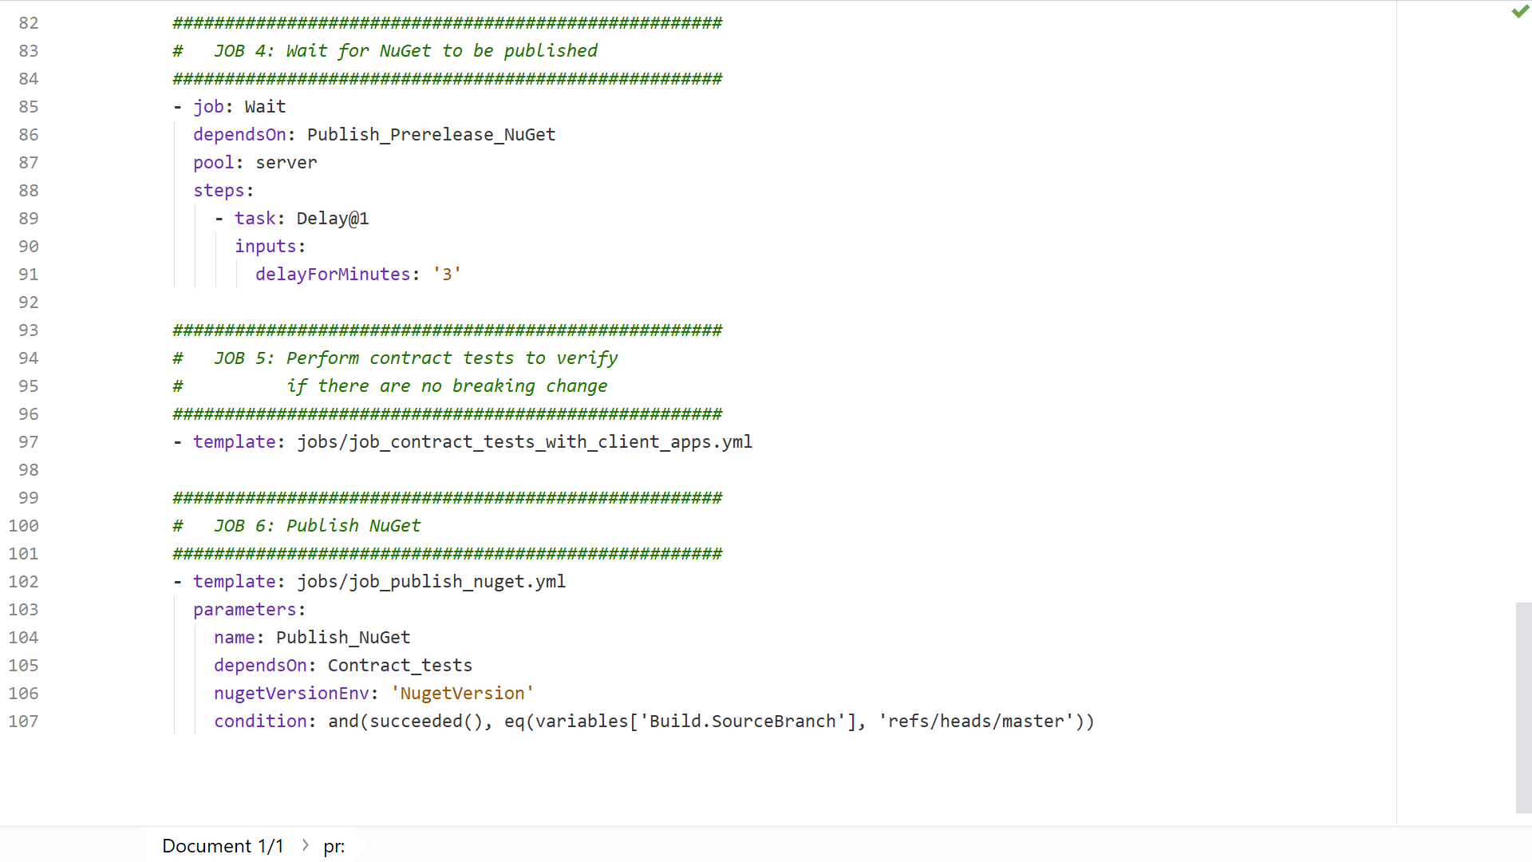
Azure-pipelines.yaml

Slide 35
Build

Slide 36
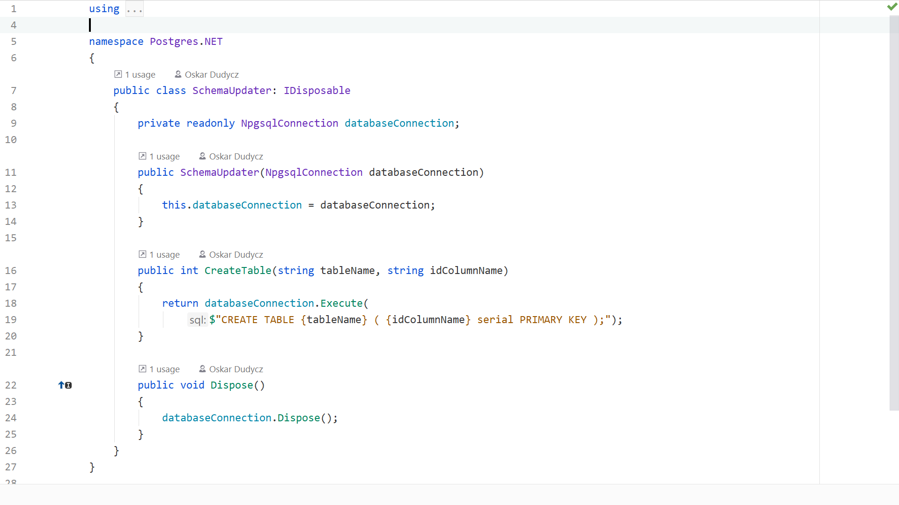
schemaUpdater.cs

Slide 37
Azure-pipelines.yaml

Slide 38
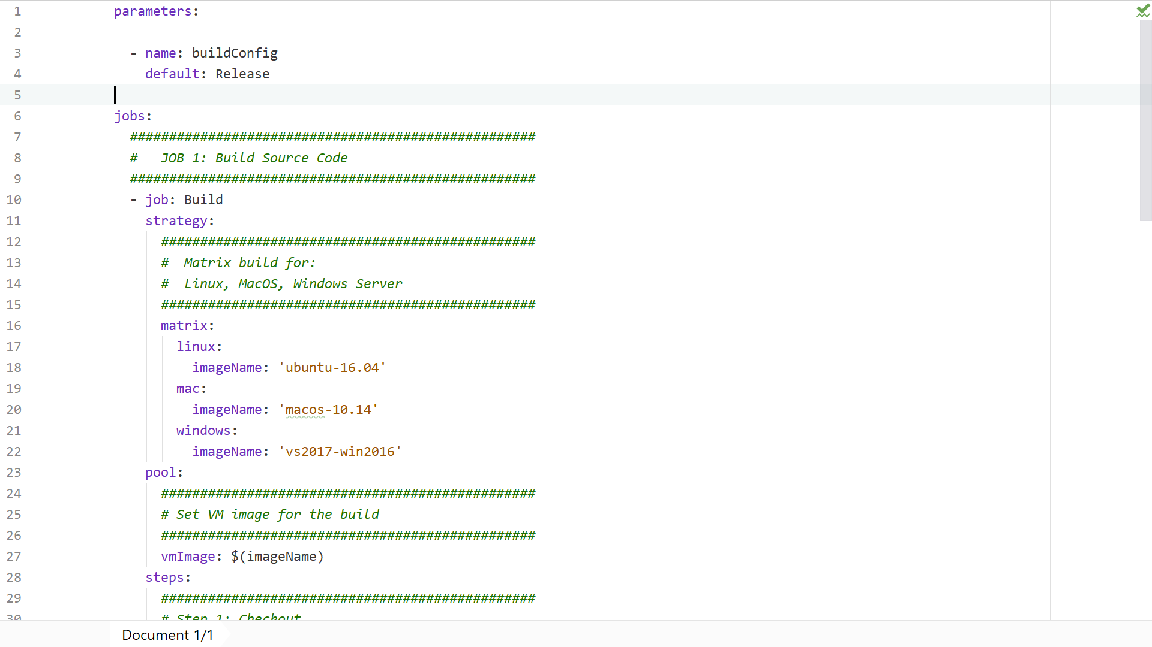
job_1_build_with_multiple_os.yaml

Slide 39
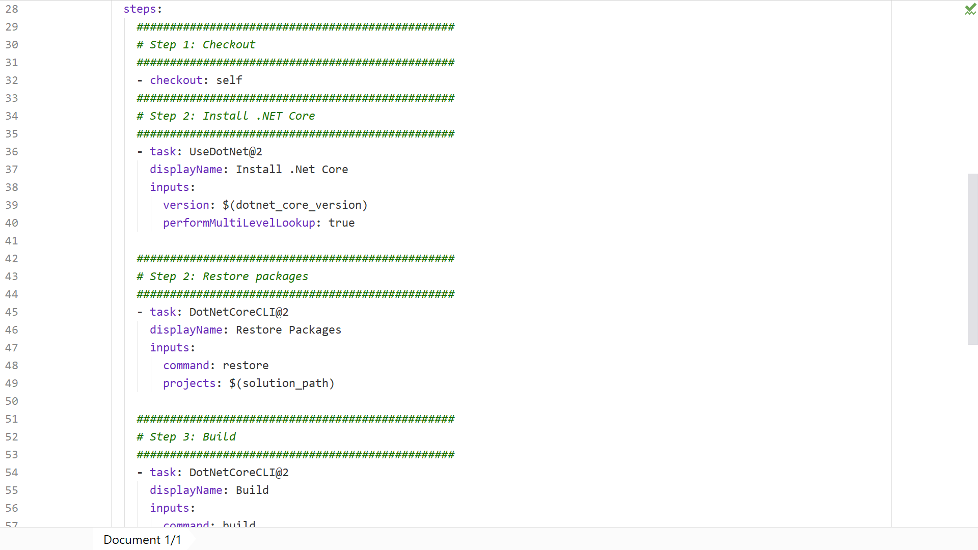
job_1_build_with_multiple_os.yaml

Slide 40
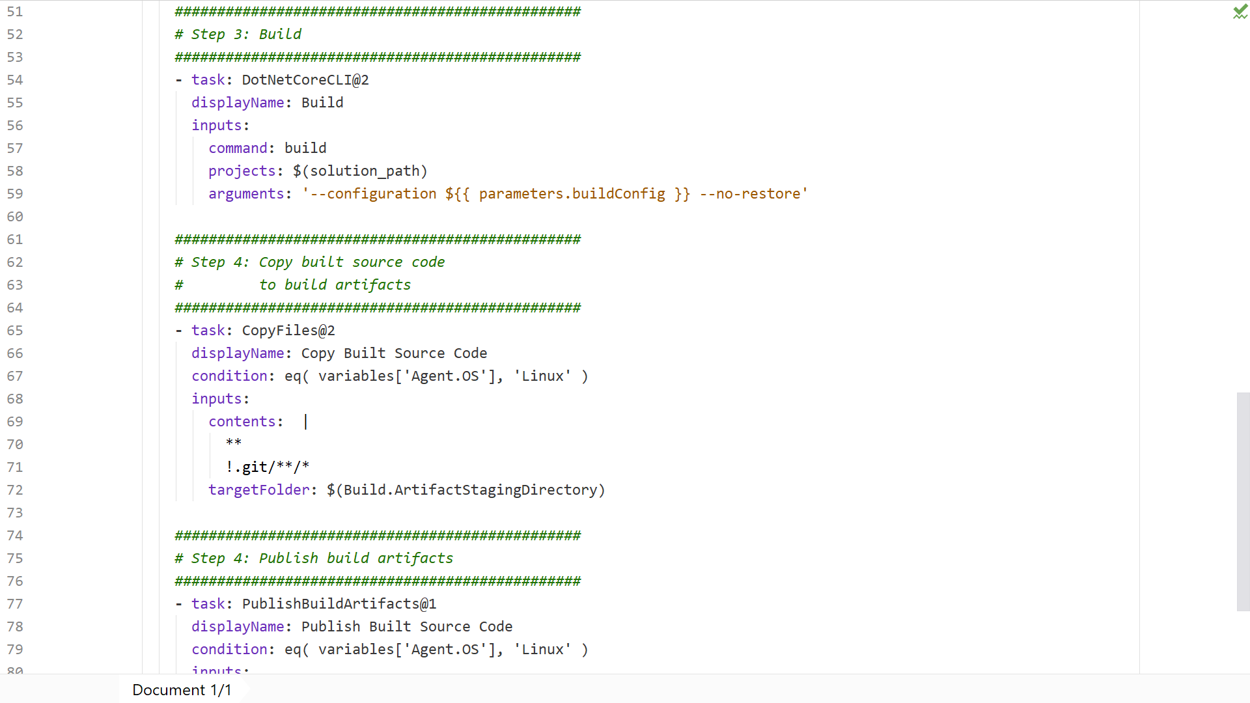
job_1_build_with_multiple_os.yaml

Slide 41
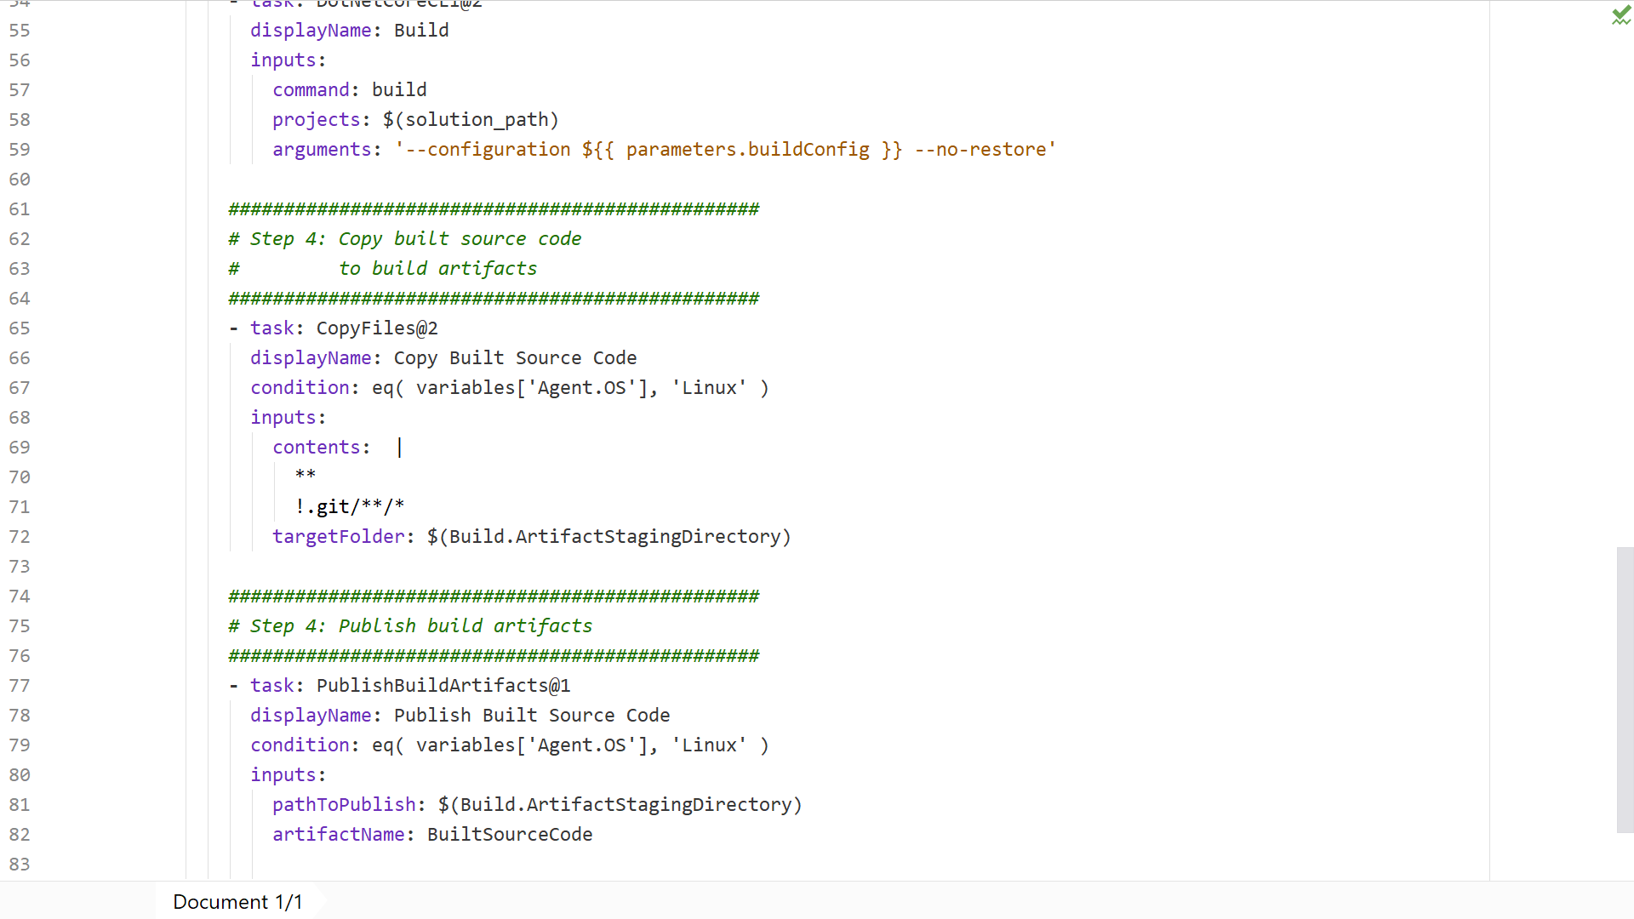
job_1_build_with_multiple_os.yaml

Slide 42
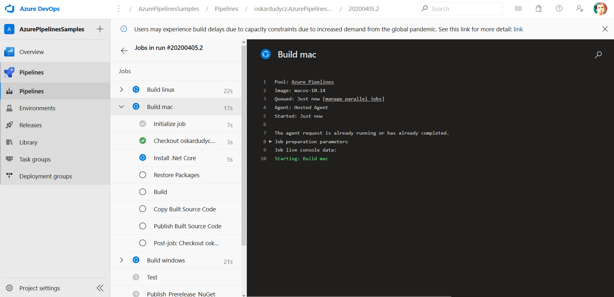

Slide 43
TESTy

Slide 44
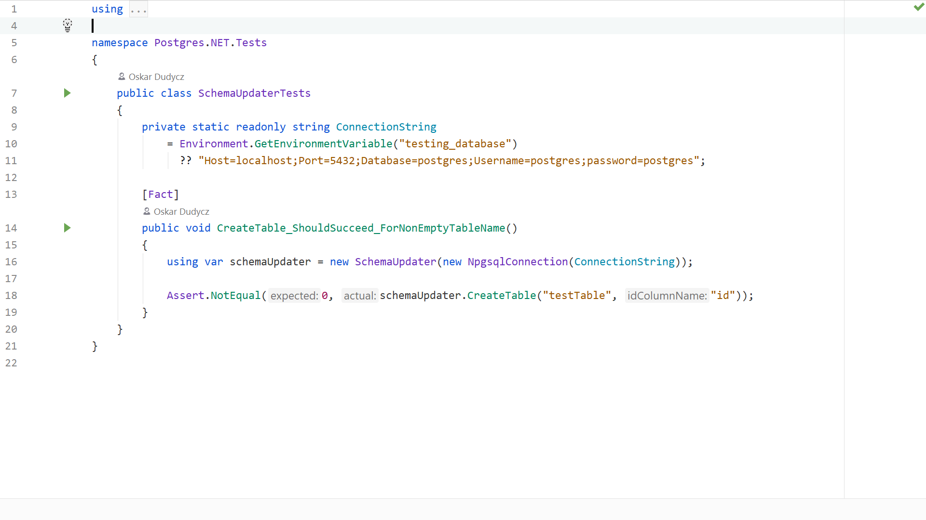
schemaUpdaterTests.cs

Slide 45
Azure-pipelines.yaml

Slide 46
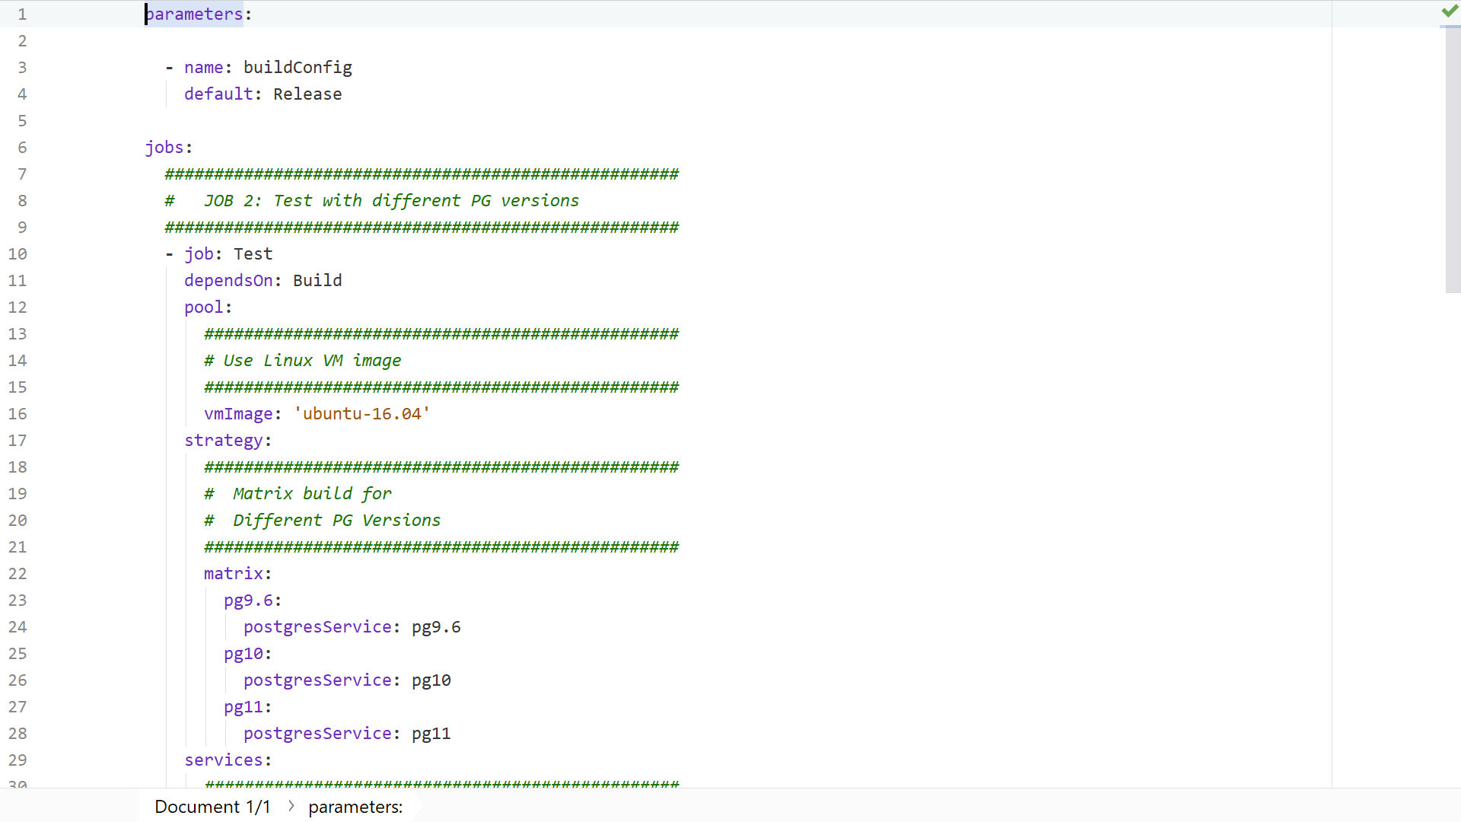
job_2_Test_with_Different_postgres_versions.yaml

Slide 47
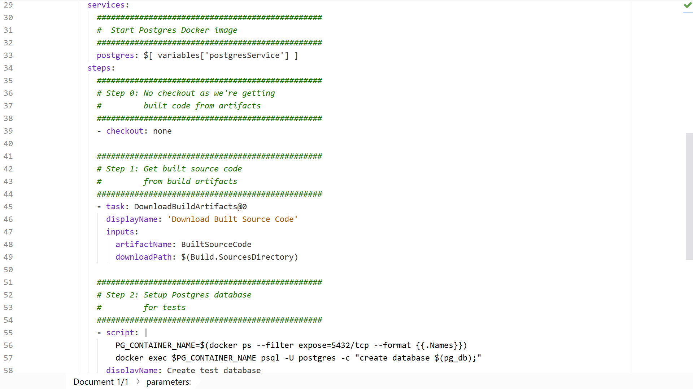
job_2_Test_with_Different_postgres_versions.yaml

Slide 48
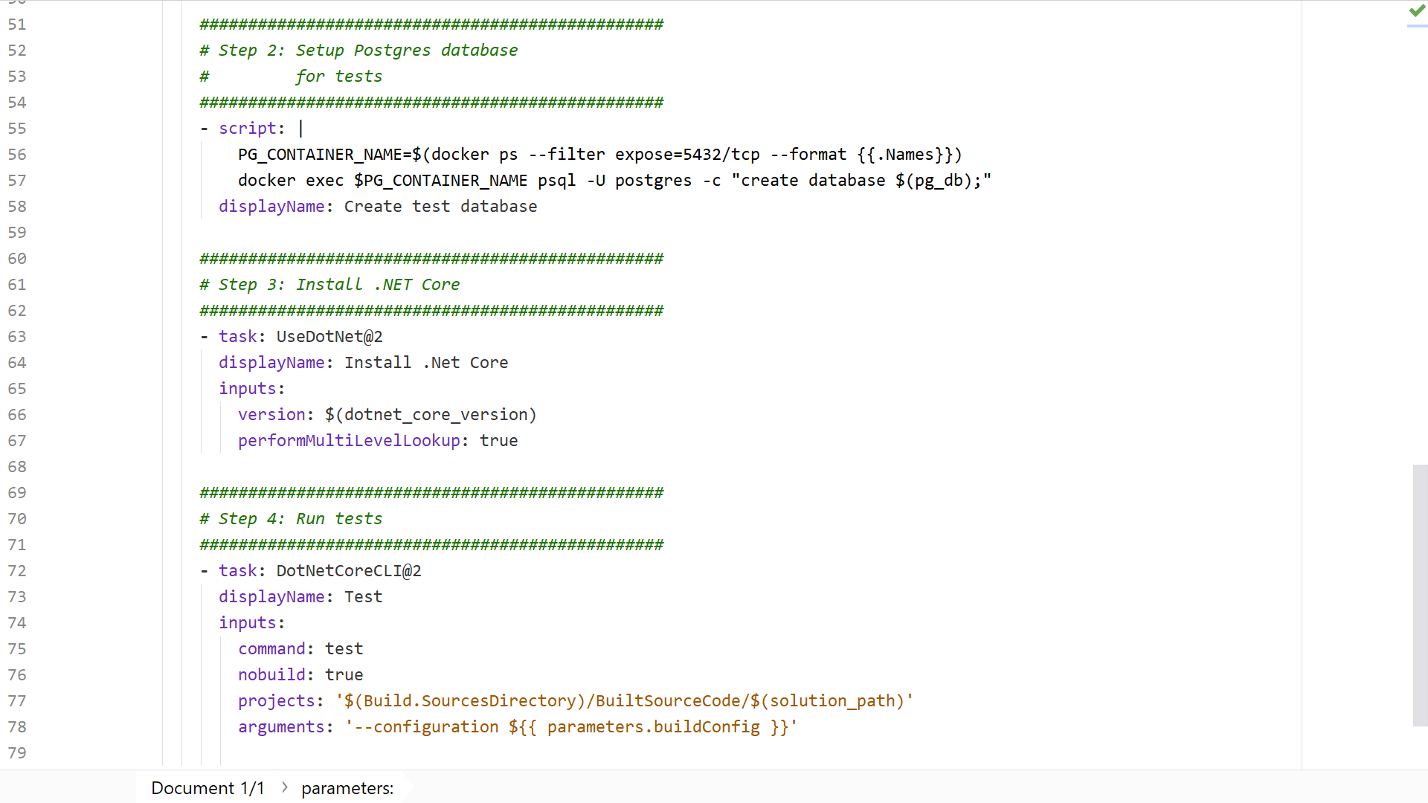
job_2_Test_with_Different_postgres_versions.yaml

Slide 49
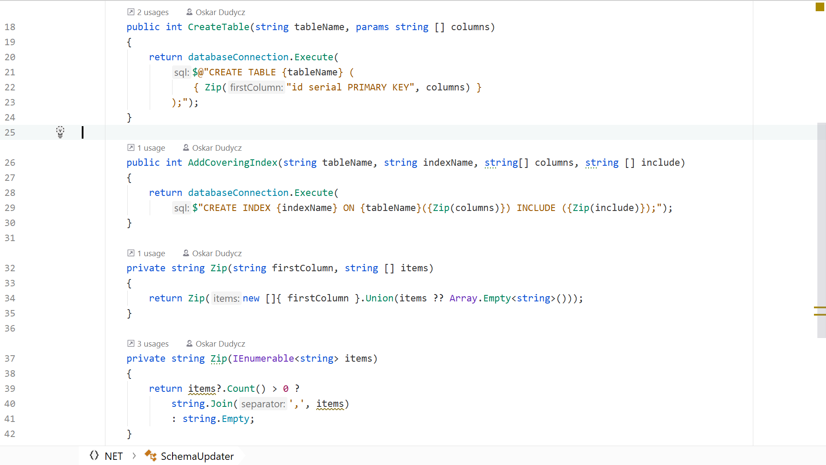
schemaUpdater.cs

Slide 50
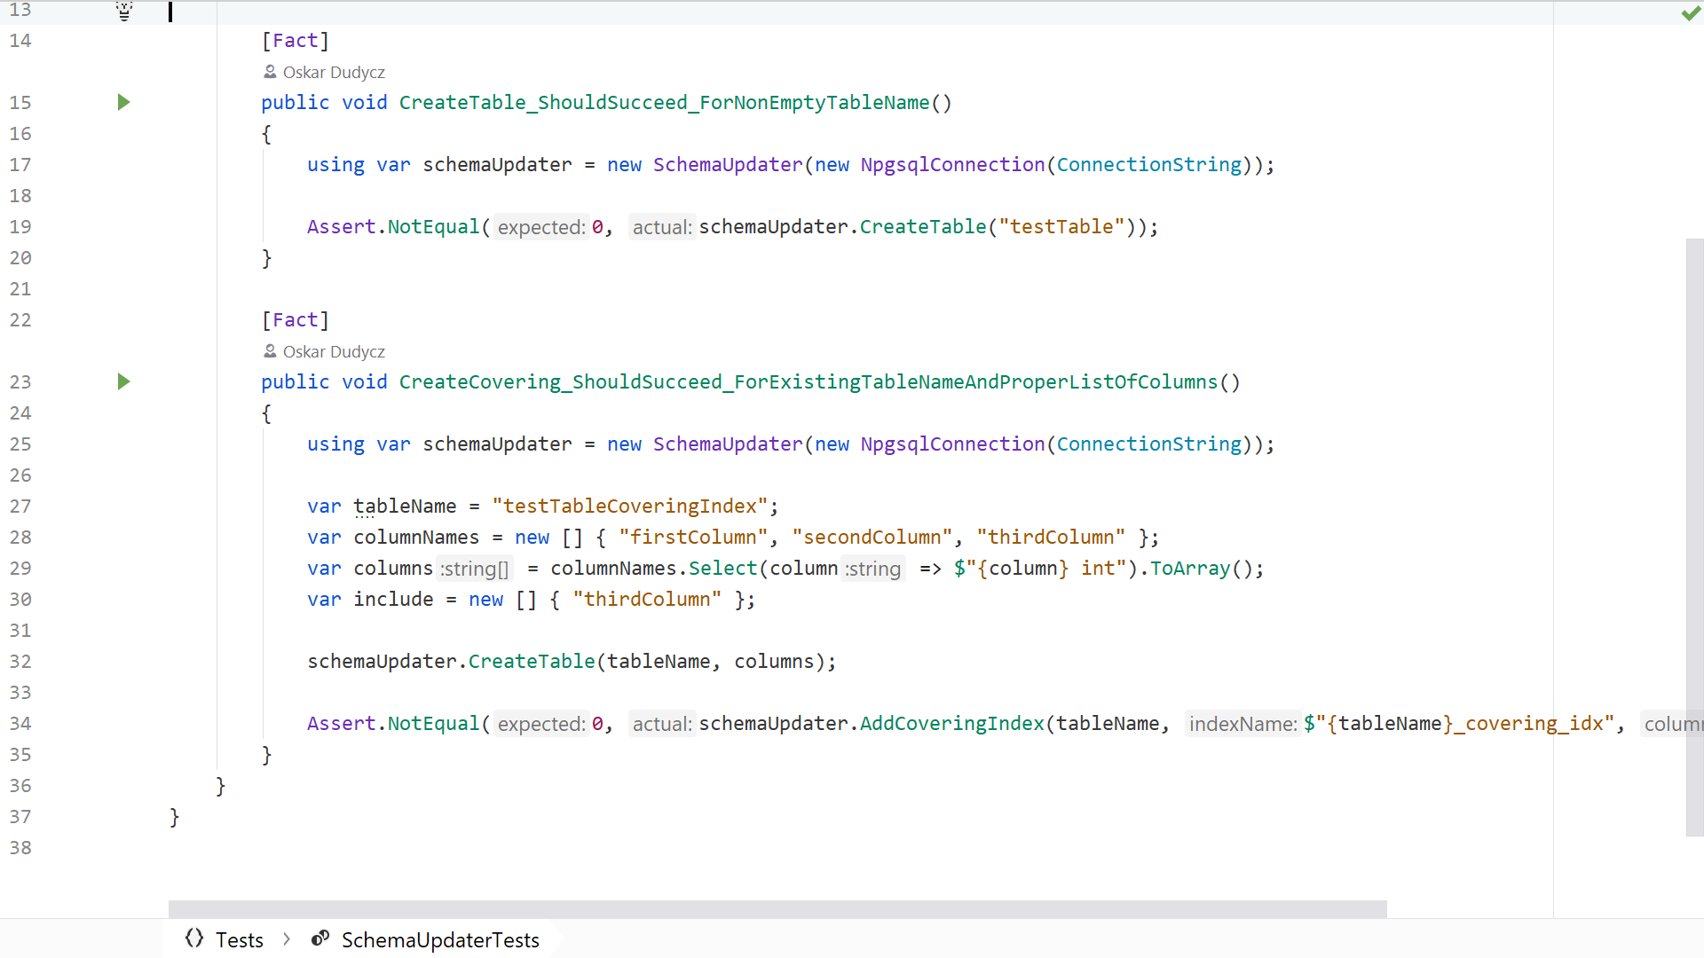
schemaUpdaterTests.cs

Slide 51
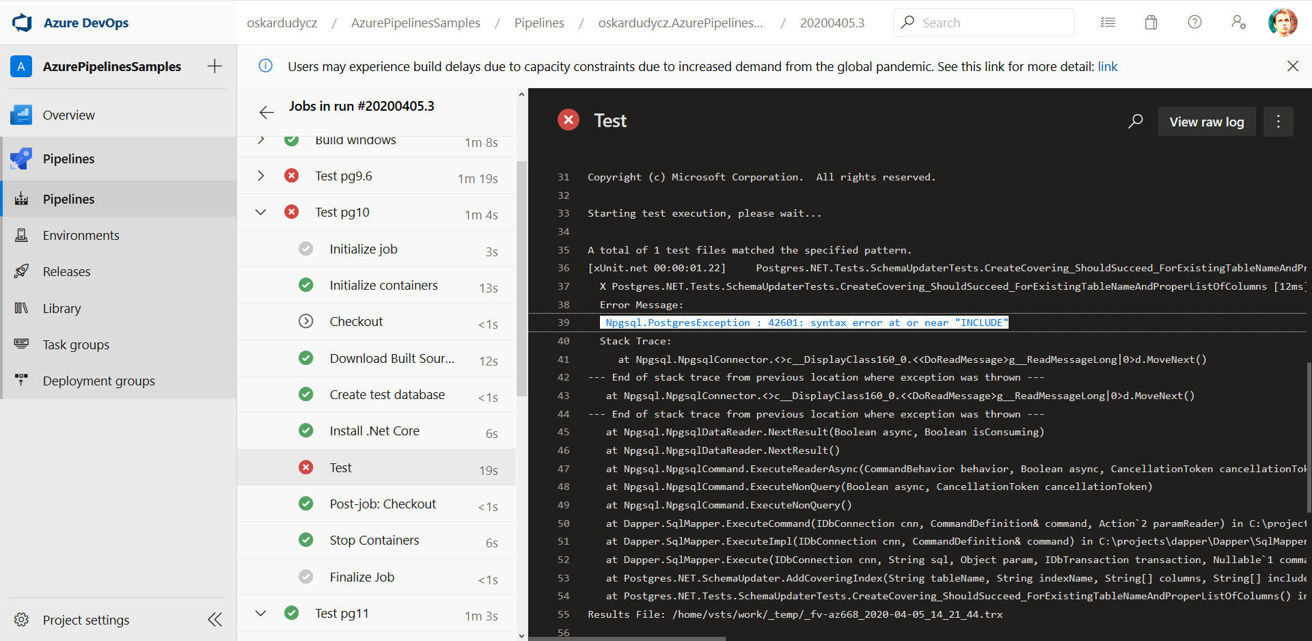

Slide 52
Publish

Slide 53
Azure-pipelines.yaml

Slide 54
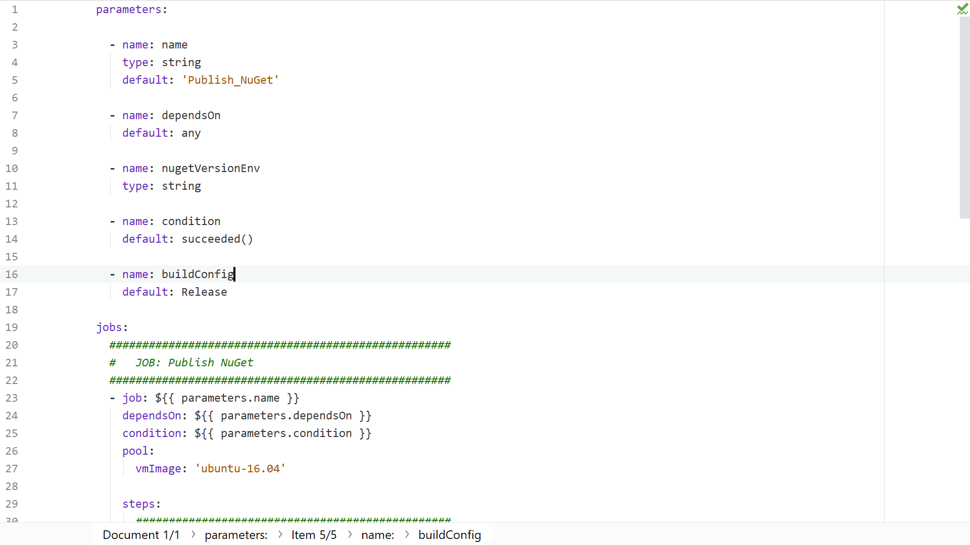
job_Publish_nuget.yaml

Slide 55
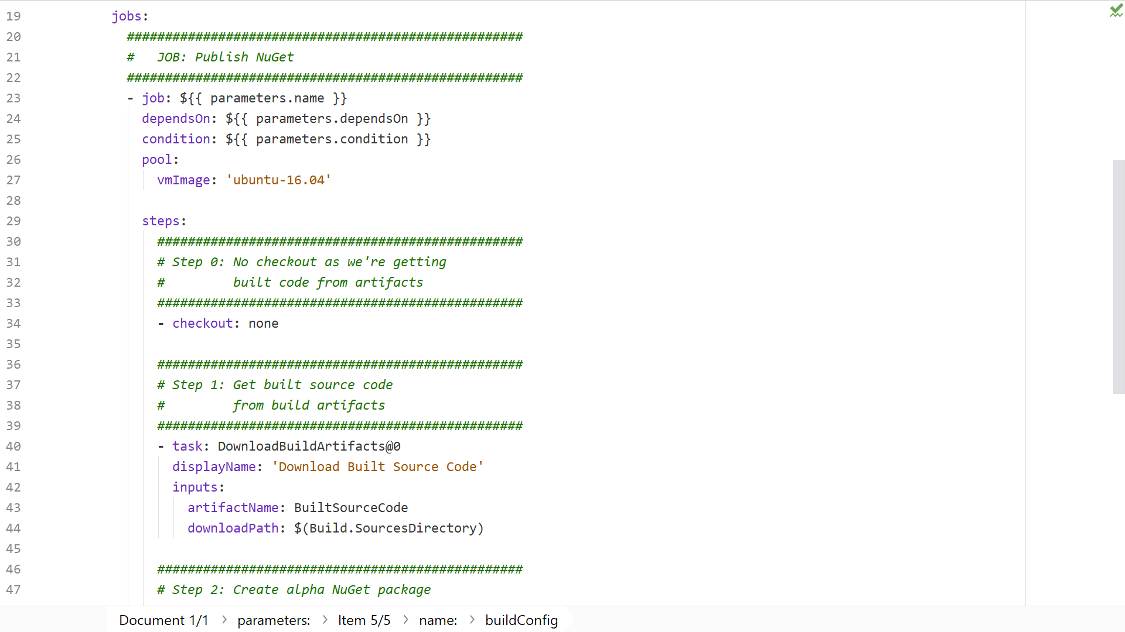
job_Publish_nuget.yaml

Slide 56
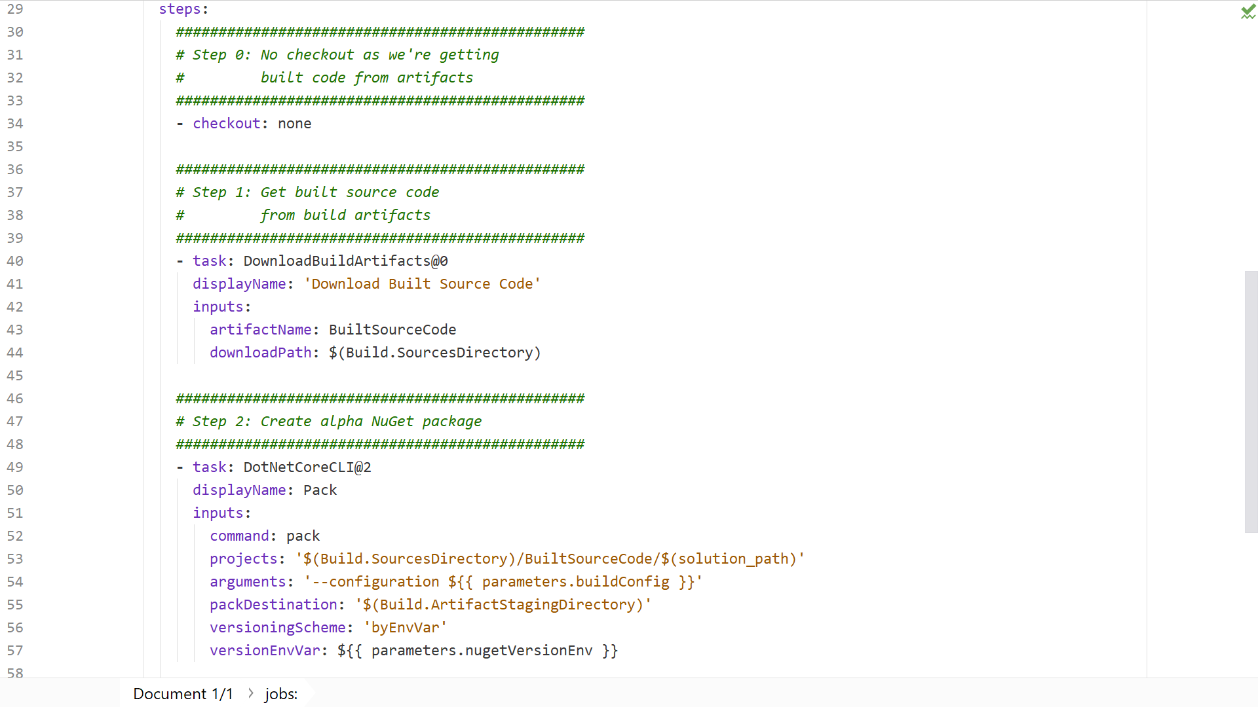
job_Publish_nuget.yaml

Slide 57
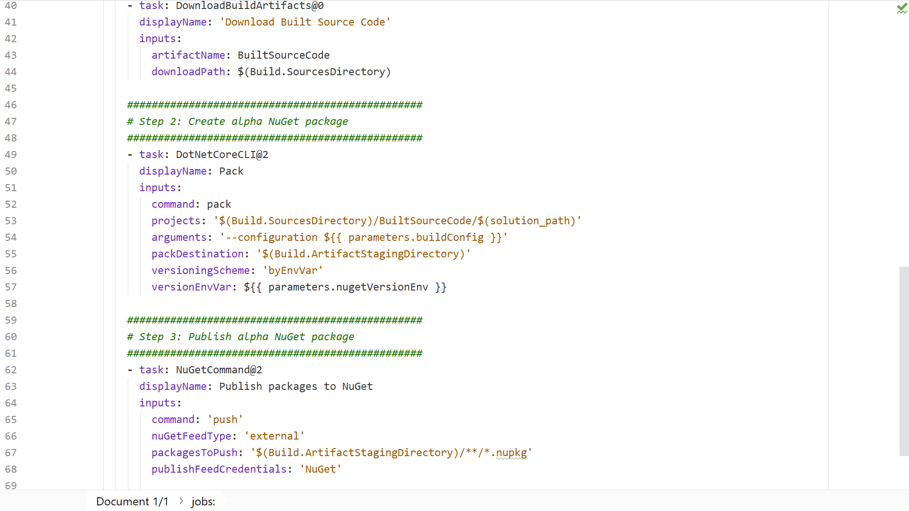
job_Publish_nuget.yaml

Slide 58
TESTY kontraktów

Slide 59
Azure-pipelines.yaml

Slide 60
Azure-pipelines.yaml

Slide 61
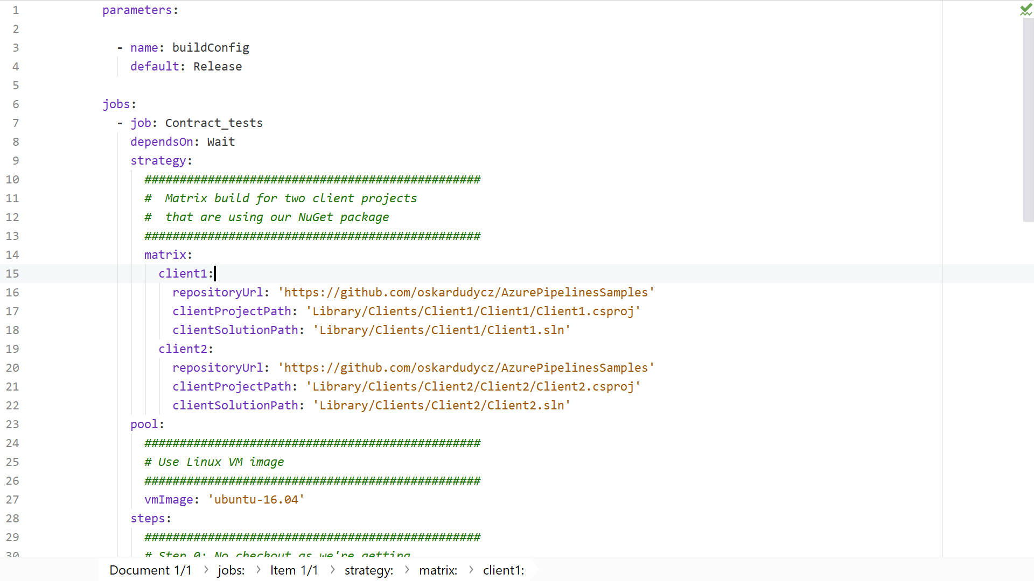
job_Contract_tests_with_Client_apps.yaml

Slide 62
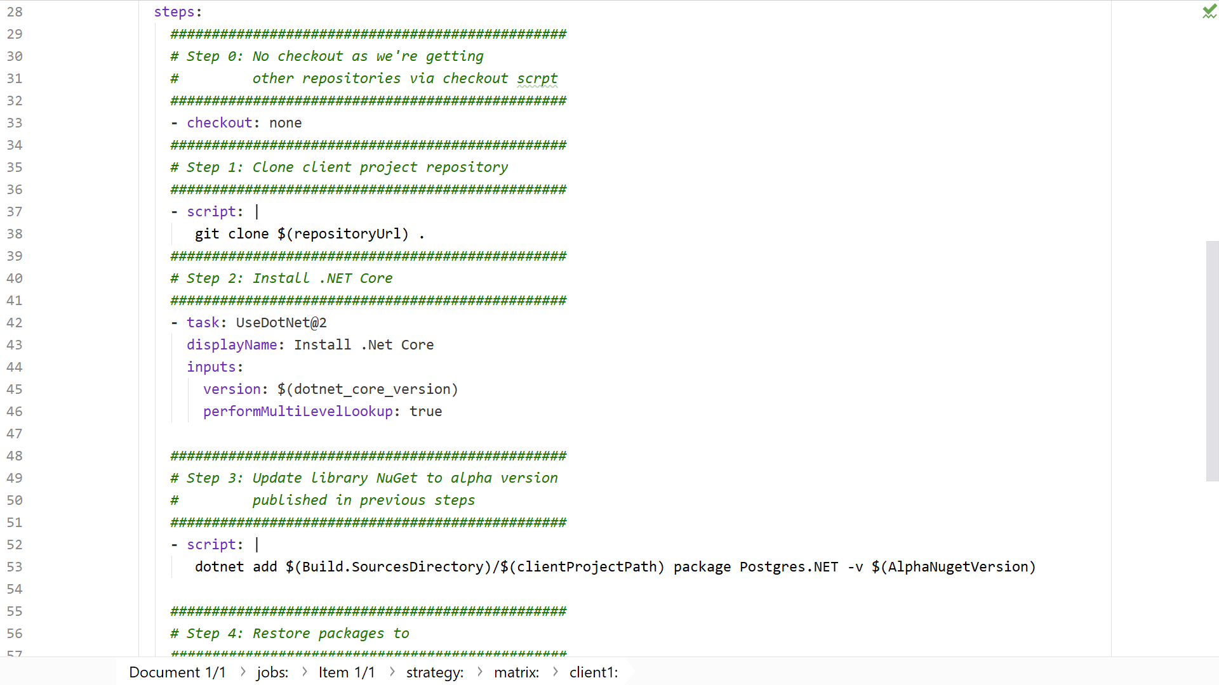
job_Contract_tests_with_Client_apps.yaml

Slide 63
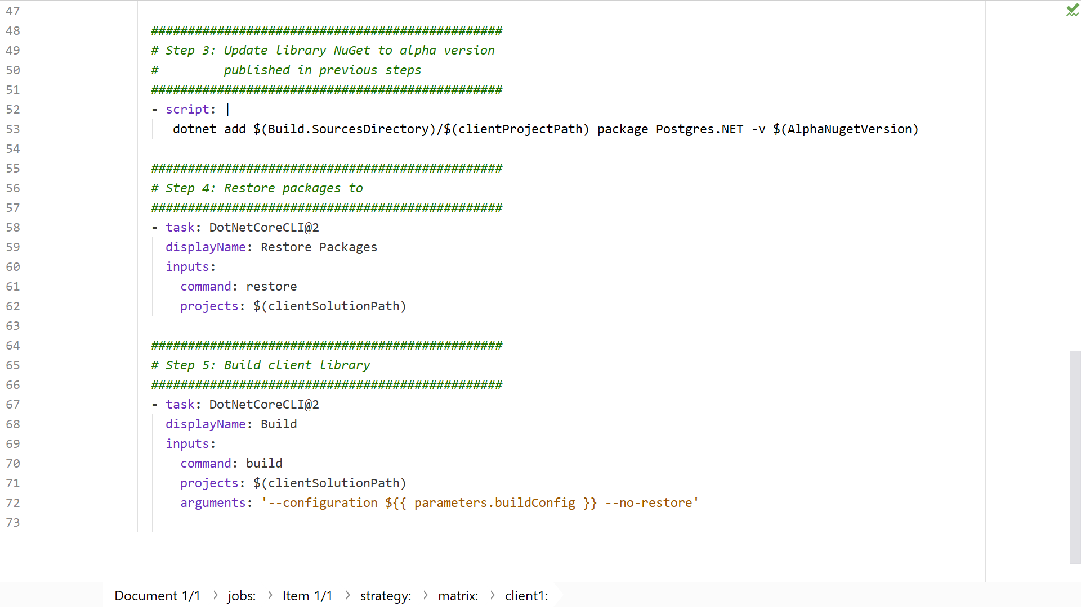
job_Contract_tests_with_Client_apps.yaml

Slide 64
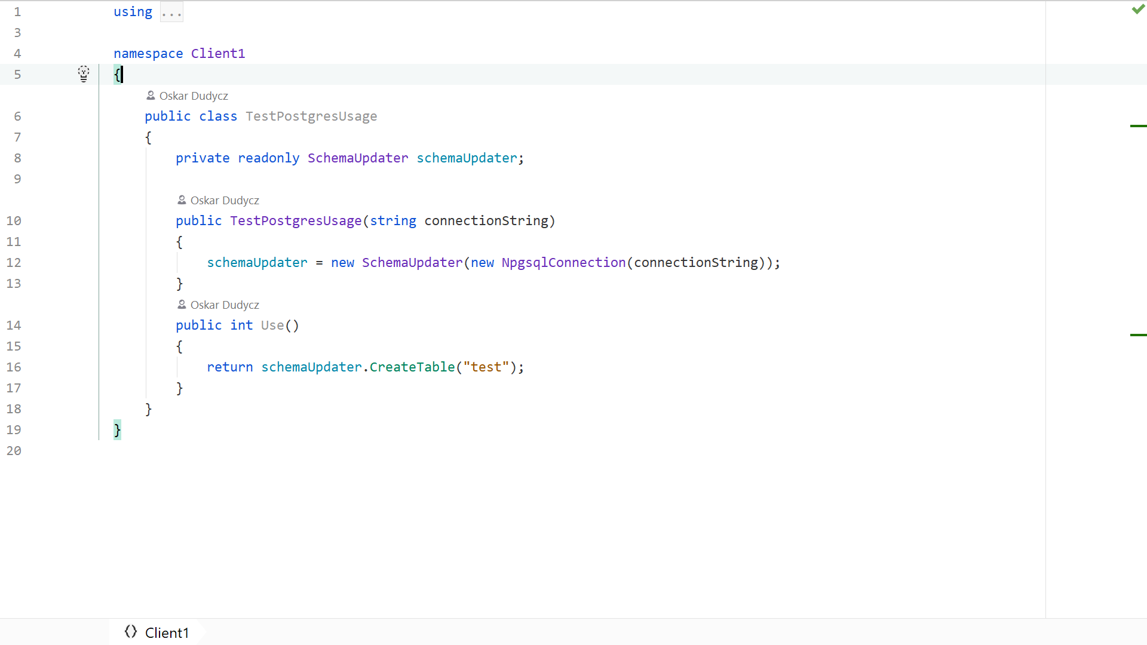
testpostgresusage.cs

Slide 65
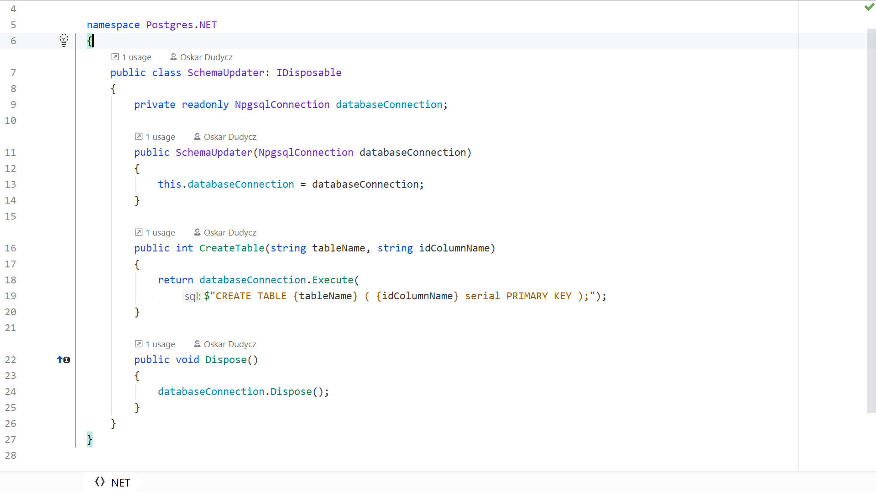
schemaUpdater.cs

Slide 66
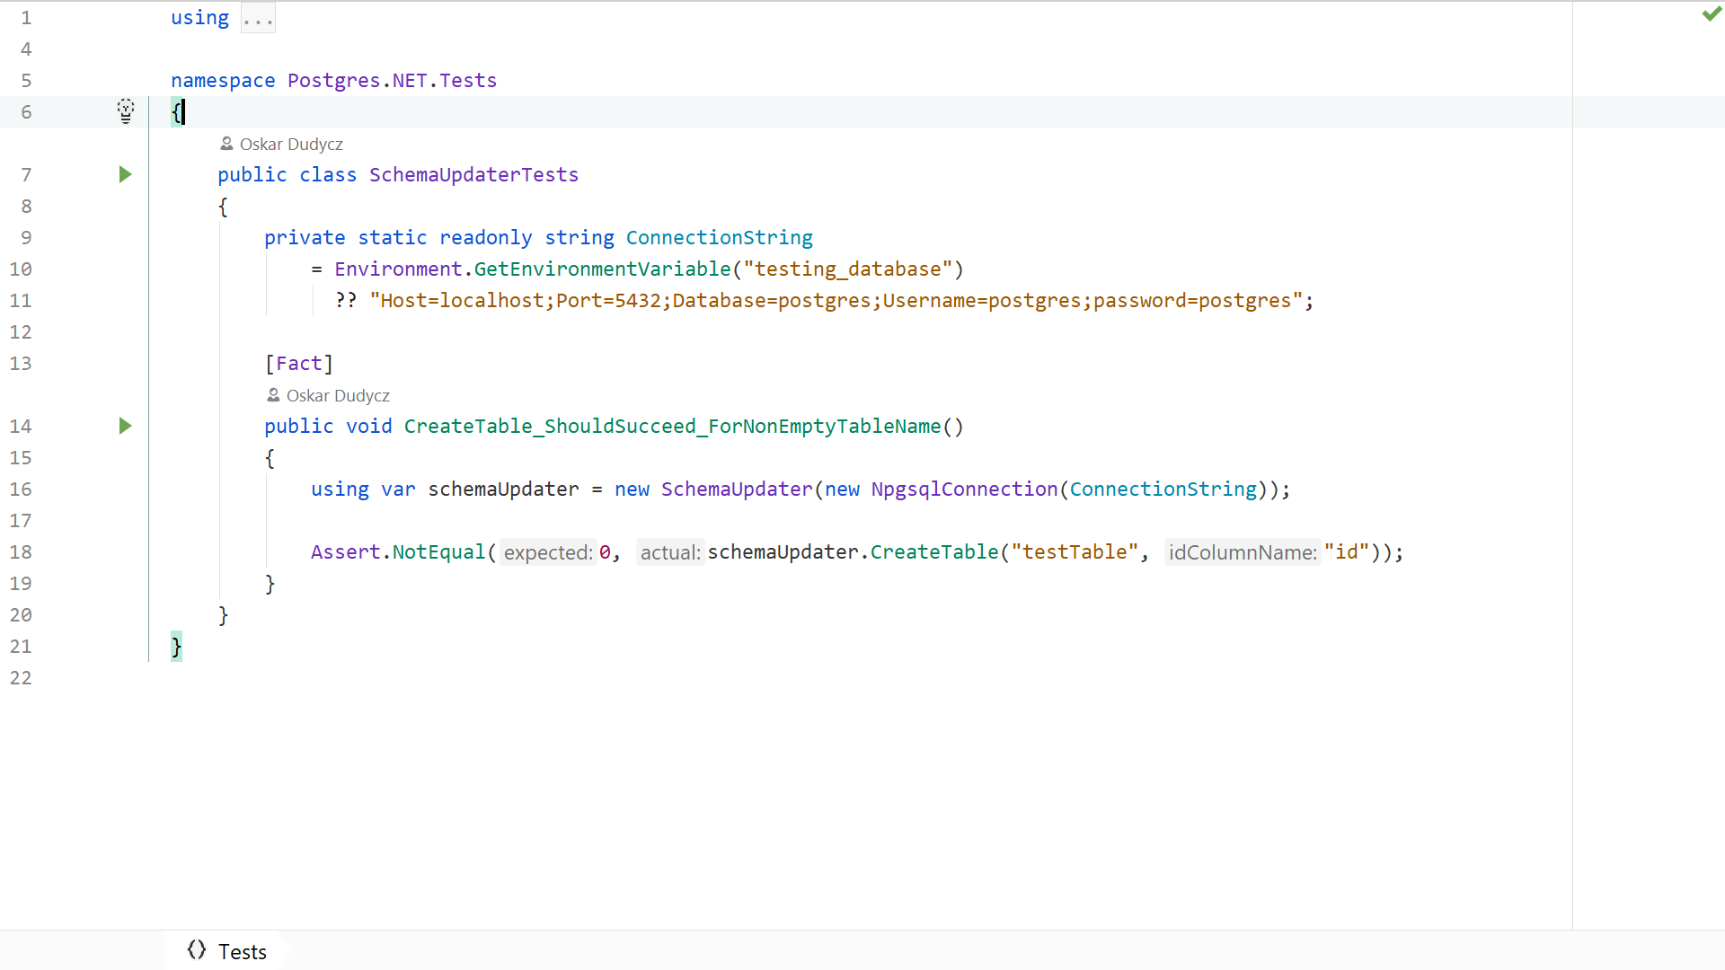
schemaUpdaterTests.cs

Slide 67

testpostgresusage.cs

Slide 68
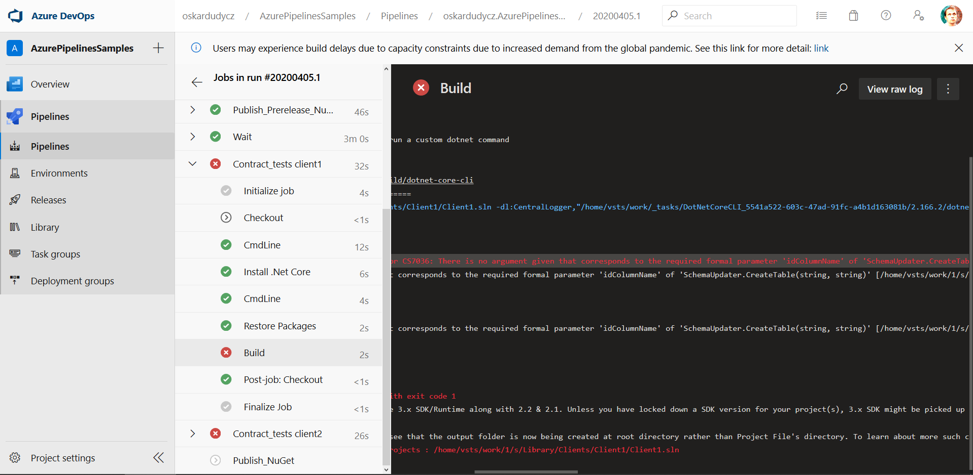

Slide 69
Release

Slide 70
Azure-pipelines.yaml

Slide 71
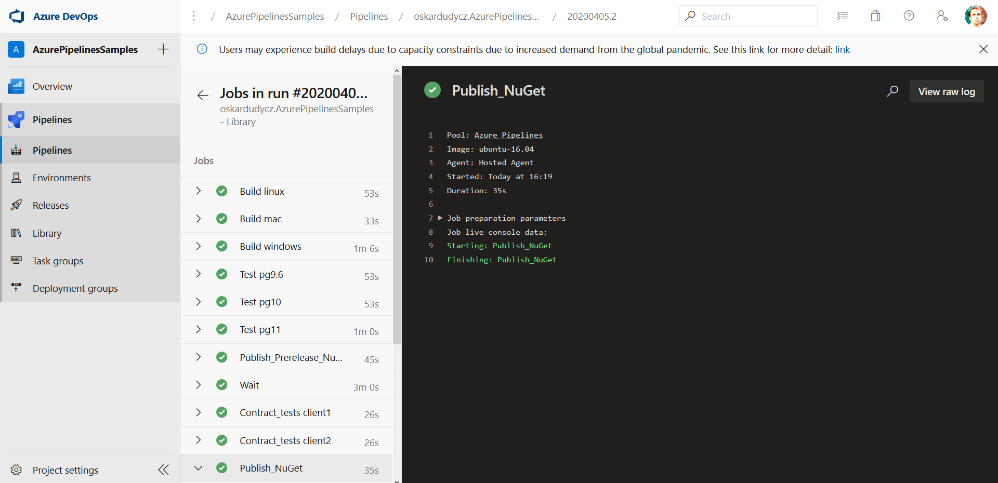

Slide 72
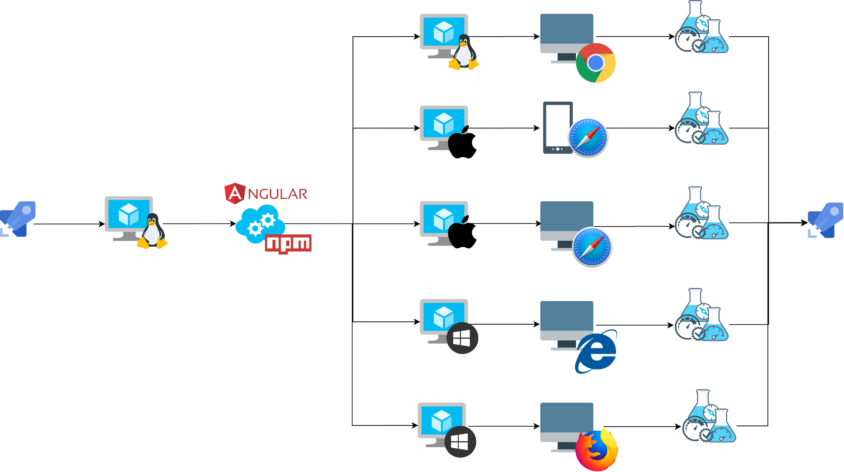
Testy Selenium SPA

Slide 73
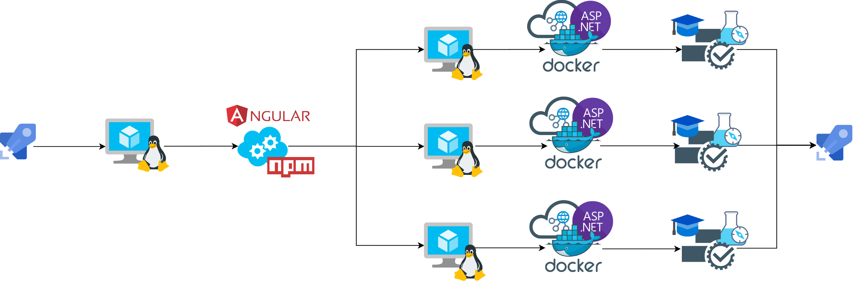
Testy End-to-end SPA

Slide 74
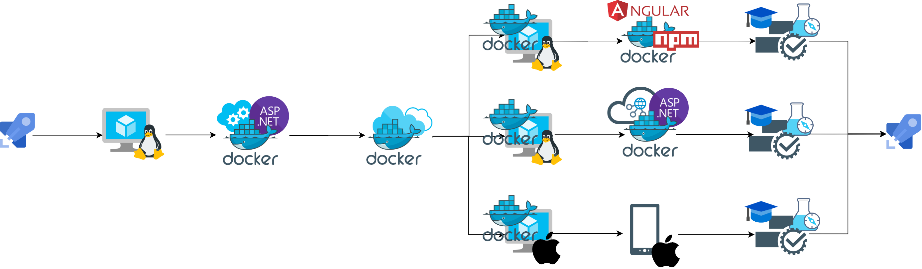
Testy End-to-end APi

Slide 75
POdsumowanie

Slide 76

POdsumowanie
Testy macierzowe ulatwiaja uruchamianie
tego samego zestawu testow dla roznych srodowisk I konfiguracji

Slide 77

POdsumowanie
Procesowanie Macierzowe Pozwala dzieki zrownolegleniu przyspieszyc Pipeline

Slide 78

POdsumowanie
Procesowanie macierzowe upraszcza, skraca I ulatwia zarzadzanie pipeline

Slide 79

POdsumowanie
Procesowanie macierzowe ulatwia zarzadzanie procesem (technicznym I biznesowym), jego stabilnoscia I Przewidywalnoscia

Slide 80



Co Dalej?
Przyklady i materialy na: https://github.com/oskardudycz/AzurePipelinesSamples
Email z pytaniami, uwagami, krytyka: contact@oskar.Dudycz.pl
Sklejenie zolwika po prezentacji! :)

Slide 81

Napisz Feedback na: contact@oskar-Dudycz.pl

Slide 82

Dziękuję wszystkim za uwagę! :)

